Slide 1

DR. JURACY BARBOSA
Médico Especialista em Ortopedia pelo Hospital das Forças Armadas HFA
Membro Titular da Sociedade Brasileira de Ortopedia e Traumatologia - SBOT
Membro da Comissão do Médico Jovem da Associação Médica Brasileira - AMB
Conselheiro Regional - CRM -DF
Membro da Comissão Distrital de Residência Médica - DF
Presidente da Associação Nacional dos Médicos Residentes 2017/2018

Slide 2


HIPÓCRATES
PRINCÍPIO NÃO MALEFICÊNCIA
Necessidade de EVITAR RISCOS, CUSTOS e DANOS DESNECESSÁRIOS aos pacientes ao fazer exames, diagnosticar, medicar ou realizar cirurgias.
EXAME DE PROFICIÊNCIA EM MEDICINA
ASSOCIAÇÃO NACIONAL DOS MÉDICOS RESIDENTES

Slide 3

EXAME DE PROFICIÊNCIA EM MEDICINA
TEORIA X PRÁTICA
ASSOCIAÇÃO NACIONAL DOS MÉDICOS RESIDENTES

Slide 4
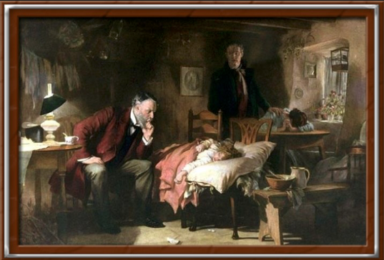
EXAME DE PROFICIÊNCIA EM MEDICINA
The Doctor - Samuel Luke Fildes
ASSOCIAÇÃO NACIONAL DOS MÉDICOS RESIDENTES

Slide 5
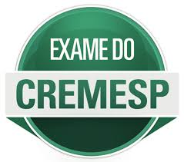
EXAME DE PROFICIÊNCIA EM MEDICINA
14 ANOS DE AVALIAÇÃO
2005 - 2011: AVALIAÇÃO VOLUNTÁRIA - ÍNDICE DE REPROVAÇÃO 46,6%
2012 - PROVA OBRIGATÓRIA
ASSOCIAÇÃO NACIONAL DOS MÉDICOS RESIDENTES

Slide 6
EXAME DE PROFICIÊNCIA EM MEDICINA
Clínica Médica, Cirurgia
Pediatria
Ginecologia Obstetrícia
Saúde Pública
Epidemiologia
Saúde Mental
Bioética
Ciências Básicas
COMPETÊNCIAS: ÉTICAS, COGNITIVAS, HABILIDADE PROFISSIONAL.
ASSOCIAÇÃO NACIONAL DOS MÉDICOS RESIDENTES

Slide 7
EXAME DE PROFICIÊNCIA EM MEDICINA
Falhas na Formação Médica
EVIDÊNCIAS E SUBSÍDIOS SOBRE A FORMAÇÃO
DIÁLOGO COM INSTITUIÇÕES VISANDO APRIMORAMENTO
INSTRUMENTO COGNITIVO, COM CONFIABILIDADE COMPROVADA ATRAVÉS DE ANOS,
COM DADOS QUALITATIVOS E QUANTITATIVOS, RELATÓRIOS BEM DETALHADOS,
ANÁLISES PSICOMÉTRICAS E SIMILARIDADE DE RESULTADOS ATRAVÉS DE ANÁLISE DE SÉRIE HISTÓRICA.
ASSOCIAÇÃO NACIONAL DOS MÉDICOS RESIDENTES

Slide 8
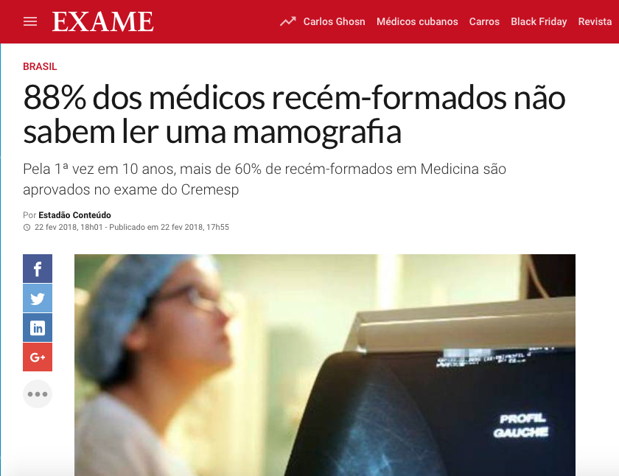
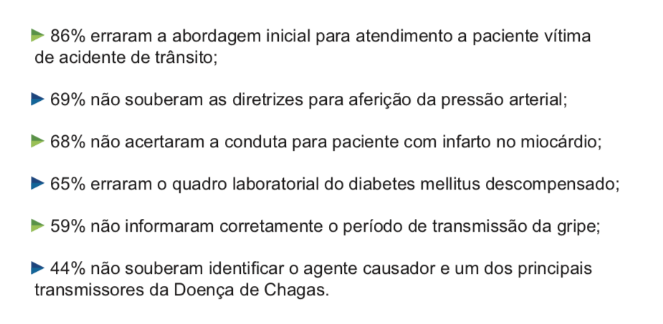
EXAME DE PROFICIÊNCIA EM MEDICINA
ASSOCIAÇÃO NACIONAL DOS MÉDICOS RESIDENTES

Slide 9
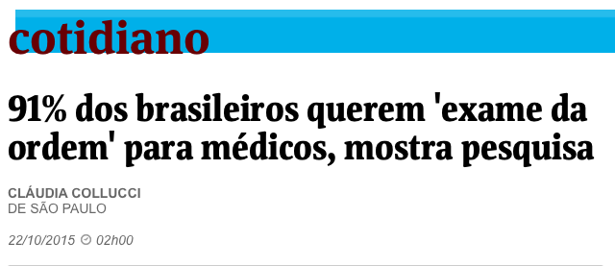
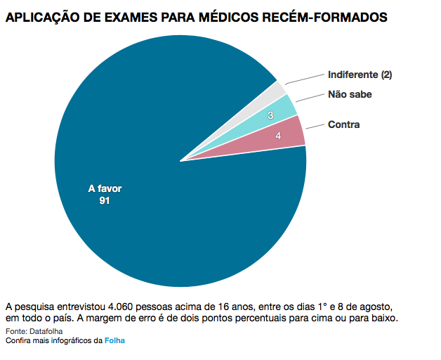
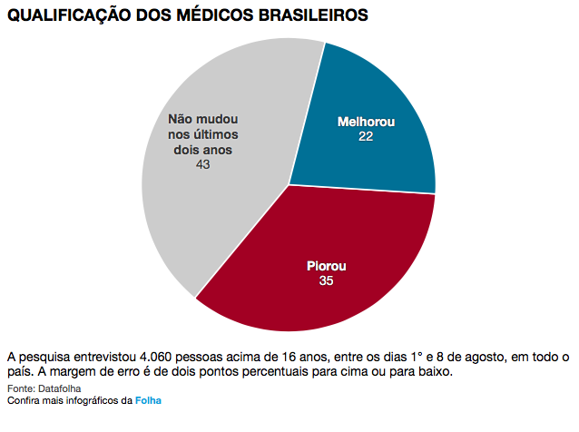

EXAME DE PROFICIÊNCIA EM MEDICINA
85% DOS REPRESENTANTES DAS ENTIDADES MÉDICAS SÃO FAVORÁVEIS
ASSOCIAÇÃO NACIONAL DOS MÉDICOS RESIDENTES

Slide 10

EXAME DE PROFICIÊNCIA EM MEDICINA
ASSOCIAÇÃO NACIONAL DOS MÉDICOS RESIDENTES

Slide 11
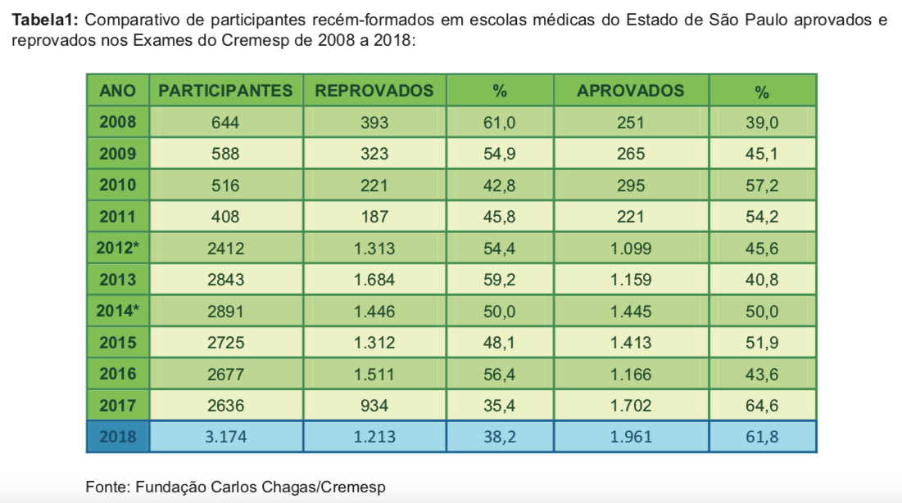
EXAME DE PROFICIÊNCIA EM MEDICINA
ASSOCIAÇÃO NACIONAL DOS MÉDICOS RESIDENTES

Slide 12
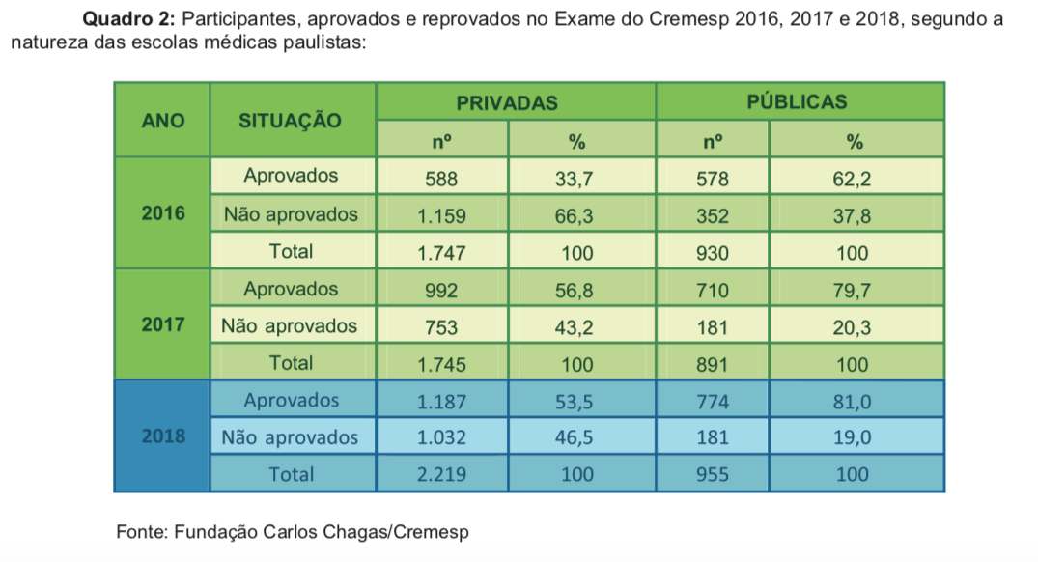
EXAME DE PROFICIÊNCIA EM MEDICINA
ASSOCIAÇÃO NACIONAL DOS MÉDICOS RESIDENTES

Slide 13

EXAME DE PROFICIÊNCIA EM MEDICINA
FORMANDOS: 85%,3 ( 4.690 ) responderam que o exame deveria ser obrigatório.
57% destacaram a importância para a residência médica.
21% Desafio para testar conhecimentos ao final do curso.
ASSOCIAÇÃO NACIONAL DOS MÉDICOS RESIDENTES

Slide 14




EXAME DE PROFICIÊNCIA EM MEDICINA
ASSOCIAÇÃO NACIONAL DOS MÉDICOS RESIDENTES

Slide 15
EXAME DE PROFICIÊNCIA EM MEDICINA
ASSOCIAÇÃO NACIONAL DOS MÉDICOS RESIDENTES

Slide 16
WWW.ANMR.ORG
ANMR@ANMR.ORG.BR
JBARBOSA.MED@GMAIL.COM

